Slide 1
DEPARTAMENTO DE CIENCIAS DE LA TIERRA Y LA CONSTRUCCIÓN CARRERA DE INGENIERÍA GEOGRÁFICA Y DEL MEDIO AMBIENTE
“ESTIMACIÓN DE LA CONCENTRACIÓN DE OZONO TROPOSFÉRICO (O₃), MEDIANTE ANÁLISIS GEOESPACIAL DE IMÁGENES SATELITALES Y MÍNIMOS CUADRADOS PARCIALES (PLS), PARA LAS PARROQUIAS URBANAS DEL CANTÓN QUITO”
Autoras:
Michelle Burgos Tatés
Katherine Copo Pazmiño
Director de Carrera: Ing. Wilson Jácome, Mg.
Director del proyecto: Ing. Armando Echeverría, Mg.
Oponente designado: Ing. Izar Sinde, Mg.
Secretario Académico: Dr. Marcelo Mejía M.

Slide 2
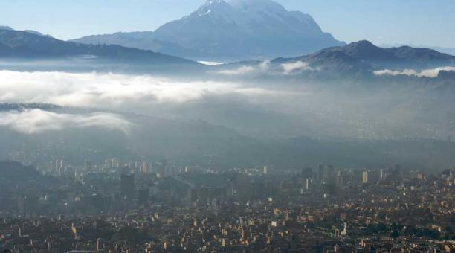
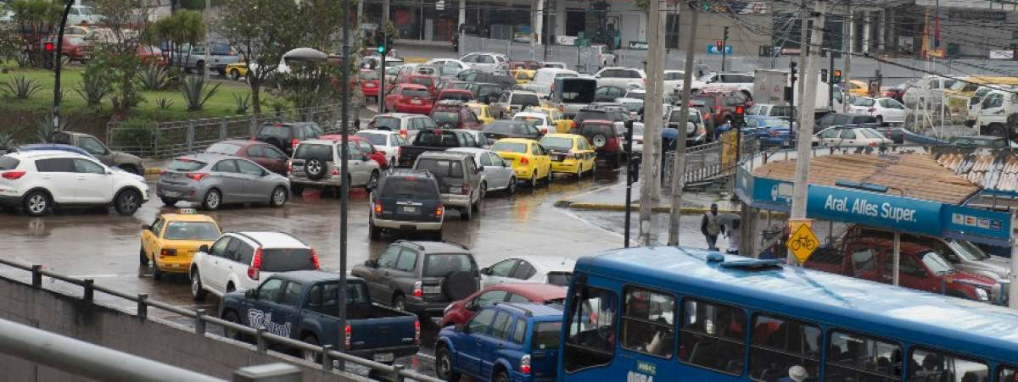
Fuente: El Comercio, 2016.
PROBLEMA
Fuente: El Universo, 2017.
Fuente: El Universo, 2015.
Figura 1. Estaciones de monitoreo de la REMMAQ

Slide 3
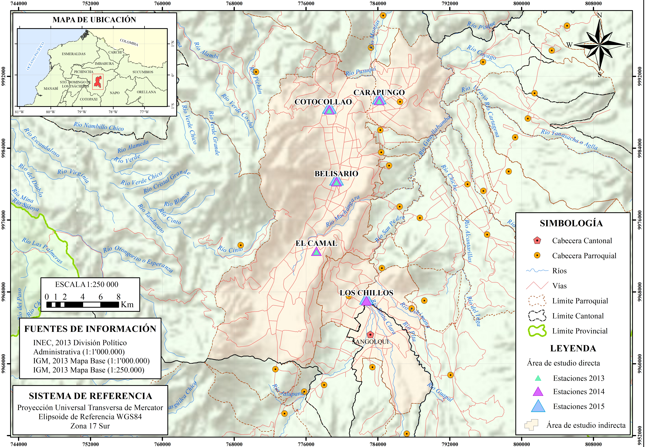
ÁREA
DE
ESTUDIO

Slide 4
OBJETIVO GENERAL
Estimar la concentración de ozono troposférico (O₃), mediante análisis geoespacial de imágenes satelitales Landsat OLI/TIRS y mínimos cuadrados parciales (PLS), para las parroquias urbanas del cantón Quito.
OBJETIVOS ESPECÍFICOS
Recopilar y validar la información alfanumérica y geoespacial a través de la base de datos de la Secretaría del Ambiente de Quito (REMMAQ) y del catálogo de imágenes de la USGS, para obtener datos interrelacionados en las mismas fechas de estudio.
Preprocesar las imágenes Landsat 8 correspondientes a los años 2013, 2014 y 2015, mediante las correcciones topográfica, geométrica, radiométrica y atmosférica; para iniciar los procedimientos de obtención de información.
Determinar mediante la aplicación de algoritmos, los valores de índices ambientales en los puntos
correspondientes a cada una de las estaciones de la REMMAQ, para construir la matriz multivariable a analizarse dentro del modelo.
Generar el modelo de estimación de O₃ en función de la regresión por mínimos cuadrados parciales, para obtener datos de concentración de dicho contaminante en las áreas urbanas de Quito.
Validar el modelo ajustado por mínimos cuadrado parciales, a través del análisis de residuos, para corroborar el grado de ajuste entre los datos observados y los datos predichos en cada uno de los puntos correspondientes a las estaciones de monitoreo estudiadas.
OBJETIVOS

Slide 5
La concentración de ozono troposférico (O₃) estimada en cualquier punto de la ciudad de Quito a partir de una regresión por mínimos cuadrados parciales (PLS), genera un menor grado de incertidumbre que los datos obtenidos de las estaciones de monitoreo continuo de la REMMAQ.
HIPÓTESIS

Slide 6
CONTAMINACIÓN DEL AIRE
CONTAMINANTES CRITERIO
CONTAMINANTES PRIMARIOS
Dióxido de azufre (SO₂)
Dióxido de nitrógeno (NO₂)
Óxidos de nitrógeno (NOx)
Monóxido de nitrógeno (NO)
Monóxido de carbono (CO)
Material particulado (PM2,5 y PM10)
CONTAMINANTES SECUNDARIOS
Ozono (O₃)
Lluvia ácida
TEÓRICA
FUNDAMENTACIÓN
VARIABLES METEOROLÓGICAS
Temperatura
Presión barométrica
Humedad relativa
Precipitación
Radiación solar
Velocidad y dirección del viento

Slide 7
SENSORES REMOTOS
ÍNDICES AMBIENTALES
Índice normalizado de vegetación (NDVI)
Proporción de vegetación (PV)
Temperatura de brillo (TB)
Emisividad de la Tierra (LSE)
Temperatura superficial de la Tierra (LST)
TEÓRICA
FUNDAMENTACIÓN
Figura 2. Aplicaciones de los sensores remotos

Slide 8
MÍNIMOS CUADRADOS PARCIALES (PLS)
X es una matriz “baja” y “gruesa”
$X$ = matriz de predicción
$y$ = variable dependiente
$β$ = vector solución (coeficientes de regresión)
$e$= vector de error o residual
$$β$$
TEÓRICA
FUNDAMENTACIÓN
CÁLCULO DE LOS COMPONENTES PLS
$$T_{h}=Xw$$
𝑇_ℎ=𝑋𝑤
$$v=\frac{({T′}_{h}Y)}{({T^{′}}_{h}T_{h})}$$
𝑣=((〖𝑇′〗_ℎ 𝑌))/((〖𝑇^′〗_ℎ 𝑇_ℎ))
$$X(h)=X\left(h−1\right)−T_{h}b$$
𝑋(ℎ)=𝑋(ℎ−1)−𝑇_ℎ 𝑏
$$b=\frac{({T′}_{h}X)}{({T^{′}}_{h}T_{h})}$$
𝑏=((〖𝑇′〗_ℎ 𝑋))/((〖𝑇^′〗_ℎ 𝑇_ℎ))
$$Y(h)=Y\left(h−1\right)−T_{h}v$$
𝑌(ℎ)=𝑌(ℎ−1)−𝑇_ℎ 𝑣
$$w=cov(Y,X)$$
normalizar $w$
𝑤=𝑐𝑜𝑣(𝑌,𝑋)
normalizar 𝑤

Slide 9
Recopilación y validación de la información proveniente de la REMMAQ y USGS
Pre-procesamiento digital de las imágenes satelitales (2013, 2014 y 2015)
Determinación de índices ambientales
Validación del modelo de ozono troposférico, a través del análisis de residuos
Construcción de la matriz multivariable
Generación del modelo de estimación de O₃ mediante mínimos cuadrados parciales (PLS)
METODOLOGÍA

Slide 10
RECOPILACIÓN DE DATOS ALFANUMÉRICOS
Dióxido de azufre
Dióxido de nitrógeno
Monóxido de carbono
Monóxido de nitrógeno
Óxidos totales de nitrógeno
PM10
PM2,5
Ozono troposférico
CONTAMINANTES CRITERIO
METODOLOGÍA
Humedad relativa
Temperatura media
Radiación solar
Presión barométrica
Precipitación
Dirección del viento
Velocidad del viento
VARIABLES METEOROLÓGICAS
2013 - 2015

Slide 11
RECOPILACIÓN DE DATOS ALFANUMÉRICOS
ESTACIONES DEFINIDAS
VARIABLES | EL CAMAL
 | 2013 | 2014 | 2015
SO₂ | ✓ | * | --
NO₂ | ✓ | * | --
CO | ✓ | * | --
NO | ✓ | * | --
NOx | ✓ | * | --
O₃ | ✓ | * | --
PM 2.5 | ✓ | * | --
HUM | ✓ | * | --
PB | ✓ | * | --
RAD | ✓ | * | --
TEM | ✓ | * | --
VEL | ✓ | * | --
2013
Cotocollao
El Camal
2014
Cotocollao
Los Chillos
2015
Cotocollao
Carapungo
Belisario
Carapungo
Belisario
El Camal
Carapungo
Belisario
Los Chillos
METODOLOGÍA
(✓)Lectura continua, (*) Lectura incompleta, (--) No presenta lecturas

Slide 12
RECOPILACIÓN DE IMÁGENES SATELITALES
REQUERIMIENTOS
LANDSAT 8
Alta
Media
Baja
RESOLUCIÓN ESPACIAL
RESOLUCIÓN ESPECTRAL
RESOLUCIÓN RADIOMÉTRICA
RESOLUCIÓN TEMPORAL
DIFUSIÓN
30 m Multiespectral
15 m Pancromático
Bandas multiespectrales (índices ambientales)
Bandas térmicas (TB LST)
Sensor OLI
Sensor TIRS
COASTAL, Blue, Green, Red, NIR, SWIR 1, SWIR 2, PAN, CIRRUS
TIRS 1, TIRS 2
METODOLOGÍA
Capacidad de distinguir áreas de vegetación y suelo desnudo
12 bits
Mínimo dos imágenes mensuales
16 días
Libre acceso y descarga inmediata
Catálogo gratuito USGS

Slide 13
VALIDACIÓN DE IMÁGENES SATELITALES
NOMBRE | FECHA | HORA DE TOMA | NUBOSIDAD (%) | NUBOSIDAD ÁREA DE ESTUDIO (%)
LC80100602013124LGN02 | 04-05-2013 | 15:27 | 45,10 | 10
LC80100602013172LGN01 | 21-06-2013 | 15:27 | 55,43 | 10
LC80100602013188LGN01 | 07-07-2013 | 15:28 | 59,64 | 15
LC80100602014191LGN01 | 10-07-2014 | 15:25 | 48,93 | 10
LC80100602014207LGN01 | 26-07-2014 | 15:25 | 30,34 | 5
LC80100602015162LGN01 | 11-06-2015 | 15:25 | 41,17 | 10
LC80100602015194LGN01 | 13-07-2015 | 15:25 | 38,95 | 75
METODOLOGÍA
21 de junio de 2013
26 de julio de 2014
11 de junio de 2015
PRODUCTOS L1T

Slide 14
SELECCIÓN FINAL DE DATOS ALFANUMÉRICOS
Dióxido de azufre
Dióxido de nitrógeno
Monóxido de carbono
Monóxido de nitrógeno
Óxidos totales de nitrógeno
PM10
PM2,5
Ozono troposférico
CONTAMINANTES CRITERIO
METODOLOGÍA
Humedad relativa
Temperatura media
Radiación solar
Presión barométrica
Precipitación
Dirección del viento
Velocidad del viento
VARIABLES METEOROLÓGICAS
21 de Junio del 2013
26 de Julio del 2014
11 de Junio del 2015

Slide 15
VALIDACIÓN DE DATOS ALFANUMÉRICOS
ESTADÍSTICO DE CONTROL
Parámetros estadísticos
Histograma de frecuencia
Media, mediana, cuantil 0,99, desviación estándar y coeficiente de asimetría
Diagrama de caja
Gráfico de límites de control (±1,96 S)
COMPORTAMIENTO DE LA VARIABLE
Gráficos “Concentración vs. Tiempo” mensuales
Gráficos “Concentración vs. Tiempo” 24 horas
METODOLOGÍA

Slide 16
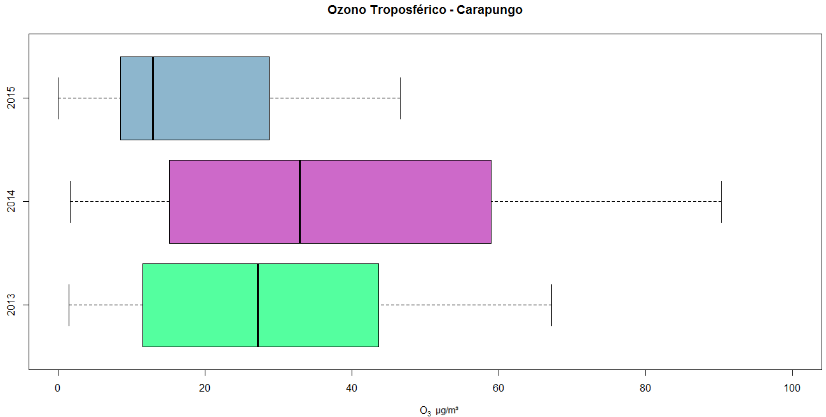
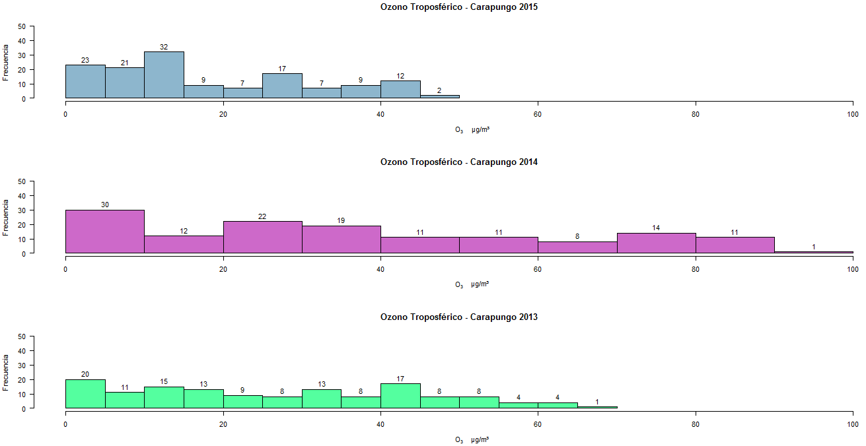
VALIDACIÓN DE DATOS ALFANUMÉRICOS
Validación de datos de ozono troposférico del año 2014 en la estación de Carapungo
METODOLOGÍA
Gráfica mensual
Histograma
Diagrama de caja
Gráfica 24 horas
Límites de control

Slide 17
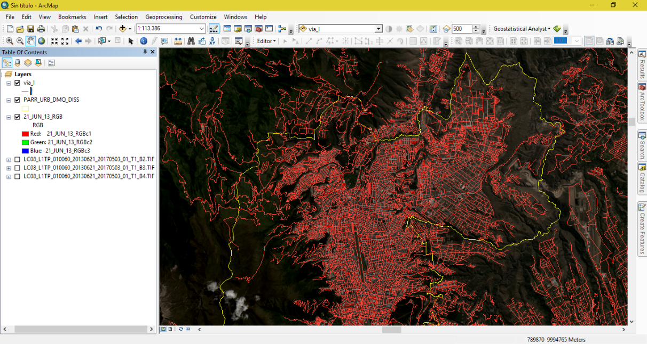
PRE-PROCESAMIENTO DE IMÁGENES SATELITALES
CORRECCIÓN GEOMÉTRICA Y TOPOGRÁFICA
METODOLOGÍA

Slide 18
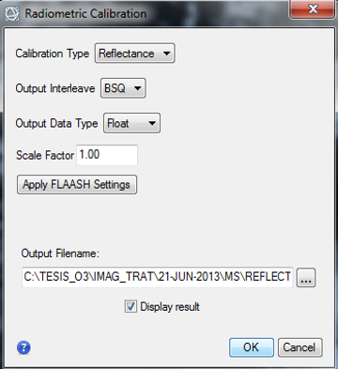
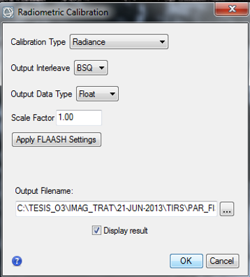
PRE-PROCESAMIENTO DE IMÁGENES SATELITALES
CORRECCIÓN RADIOMÉTRICA
METODOLOGÍA
Bandas multiespectrales
Bandas térmicas

Slide 19
PRE-PROCESAMIENTO DE IMÁGENES SATELITALES
CORRECCIÓN ATMOSFÉRICA DE BANDAS MS
BANDA | FECHA
 | 21/06/2013 | 26/07/2014 | 11/06/2015
B1: Coastal | 0,063813 | 0,058830 | 0,063720
B2: Blue | 0,044395 | 0,045177 | 0,046342
B3: Green | 0,023205 | 0,022416 | 0,023171
B4: Red | 0,011602 | 0,011195 | 0,011585
B5: NIR | 0,005801 | 0,005729 | 0,005793
B6: SWIR 1 | 0,005801 | 0,005729 | 0,005793
B7: SWIR 2 | 0,005801 | 0,005302 | 0,005377
METODOLOGÍA

Slide 20
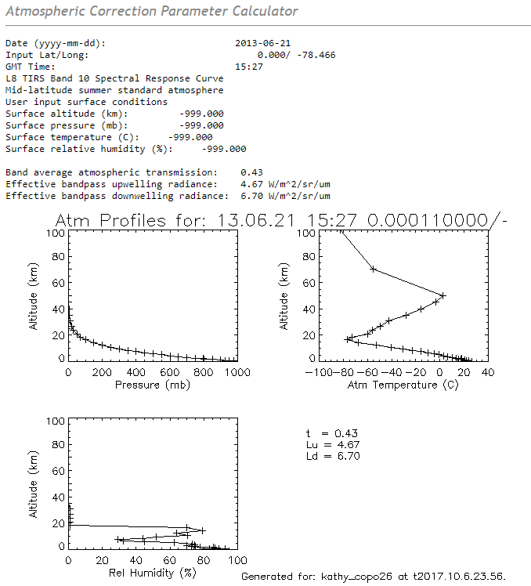
PRE-PROCESAMIENTO DE IMÁGENES SATELITALES
CORRECCIÓN ATMOSFÉRICA DE BANDAS TIRS
$$L_{TOA}=τ∗ε∗L_{λ}+L_{↑}+τ\left(1−ε\right)∗L_{↓}$$
$L_{λ }$= Valor de Radiancia de las bandas térmicas
$L_{↑}$= Valor de la radiancia ascendente
$L_{↓}$= Valor de la radiancia descendente
$τ$= Transmitancia
$ε$= Emisividad
METODOLOGÍA
PARÁMETRO | FECHA
 | 21/06/2013 | 26/07/2014 | 11/06/2015
Transmitancia (τ) | 0,43 | 0,48 | 0,38
Radiancia ascendente (L↑) | 4,67 | 4,26 | 4,97
Radiancia descendente (L↓) | 6,70 | 6,27 | 7,12

Slide 21
ÍNDICES AMBIENTALES
ÍNDICE NORMALIZADO DE VEGETACIÓN (NDVI)
$$NDVI=\frac{NIR−VIS}{NIR+VIS}$$
METODOLOGÍA
$NIR$= Infrarrojo cercano, banda 5 en Landsat 8.
$VIS$= Rojo visible, banda 4 en Landsat 8.

Slide 22
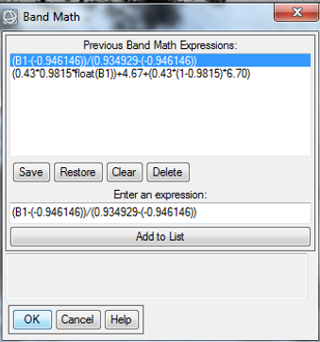
ÍNDICES AMBIENTALES
PROPORCIÓN DE VEGETACIÓN (PV)
$$PV={\left[\frac{NDVI−{NDVI}_{mín}}{{NDVI}_{máx}−{NDVI}_{mín}}\right]}^{2}$$
${NDVI}_{máx}$= Valor de NDVI máximo para la vegetación de mayor verdor.
${NDVI}_{mín}$= Valor de NDVI mínimo presente en suelo desnudo.
METODOLOGÍA
PARÁMETRO | FECHA
 | 21/06/2013 | 26/07/2014 | 11/06/2015
NDVI máx | 0,934929 | 0,921305 | 0,932648
NDVI mín | -0,946146 | -0,464484 | -0,701232

Slide 23
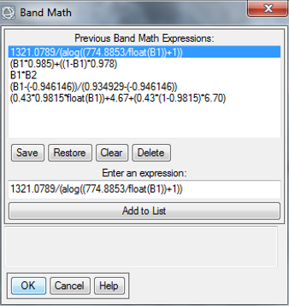
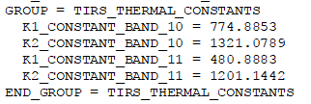
ÍNDICES AMBIENTALES
TEMPERATURA DE BRILLO (TB)
$$TB=\frac{K_{2}}{\ln\left(\frac{K_{1}}{L_{λ}}+1\right)}$$
$K_{1} y K_{2}$= Constantes de calibración depende del satélite se encuentra en los metadatos de la imagen.
$L_{λ}$= Valor de radiancia (bandas con corrección radiométrica).
METODOLOGÍA

Slide 24
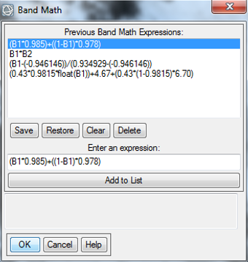
ÍNDICES AMBIENTALES
EMISIVIDAD DE LA SUPERFICIE TERRESTRE (LSE)
$$LSE=P_{V}ε_{V}+\left(1−P_{V}\right)ε_{𝔰}$$
METODOLOGÍA
$P_{V }$= Proporción de vegetación.
$ε_{V }$= Emisividad de la vegetación (0,985).
$ε_{𝔰 }$= Emisividad del suelo (0,978).

Slide 25
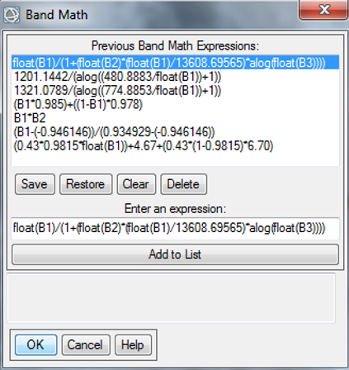
ÍNDICES AMBIENTALES
TEMPERATURA SUPERFICIAL DE LA TIERRA (LST)
$$LST= \frac{T_{B}}{\left.1+\left(λ∗\frac{T_{B}}{ρ}\right)∗ln (LSE\right)}$$
METODOLOGÍA
λ = longitud de onda medida de la banda termal
considerada.
TB = Temperatura de Brillo.
LSE = Emisividad de la superficie terrestre.
ρ = 13.608,69 µm*K

Slide 26
APLICACIÓN DE MÍNIMOS CUADRADOS PARCIALES
GENERACIÓN DE LA MATRIZ MULTIVARIABLE
Contaminantes criterio
Índices ambientales
Bandas MS
Coordenadas geográficas
Variables meteorológicas
SO₂
NO₂
CO
NO
NOx
PM 2,5
HUM
RAD
TEM
NDVI
PV
TB
LSE
LST
Radiancia TOA
(B1-B7)
Latitud
Longitud
*O₃
METODOLOGÍA
ESTACION | O3 | RAD | LST | B4 | LAT | LON
COT-13 | 33.595 | 328.675 | 22.883 | 68.231 | -0.1078 | -78.4972
CAR-13 | 43.890 | 487.660 | 23.515 | 60.531 | -0.0983 | -78.4472
BEL-13 | 37.265 | 707.835 | 23.029 | 51.069 | -0.1800 | -78.4900
CAM-13 | 41.825 | 310.735 | 22.223 | 39.693 | -0.2500 | -78.5100
COT-14 | 54.220 | 296.565 | 22.725 | 74.715 | -0.1078 | -78.4972
CAR-14 | 61.510 | 418.700 | 21.841 | 74.666 | -0.0983 | -78.4472
BEL-14 | 54.190 | 139.785 | 20.995 | 41.513 | -0.1800 | -78.4900
CAM-14 | 49.700 | 500.395 | 20.302 | 39.943 | -0.2500 | -78.5100
CHI-14 | 53.430 | 741.930 | 21.789 | 46.162 | -0.3000 | -78.4600
COT-15 | 27.455 | 225.640 | 20.905 | 60.751 | -0.1078 | -78.4972
CAR-15 | 29.950 | 219.950 | 21.824 | 62.573 | -0.0983 | -78.4472
BEL-15 | 25.650 | 488.900 | 21.008 | 45.827 | -0.1800 | -78.4900
CHI-15 | 29.975 | 604.105 | 21.044 | 59.365 | -0.3000 | -78.4600

Slide 27
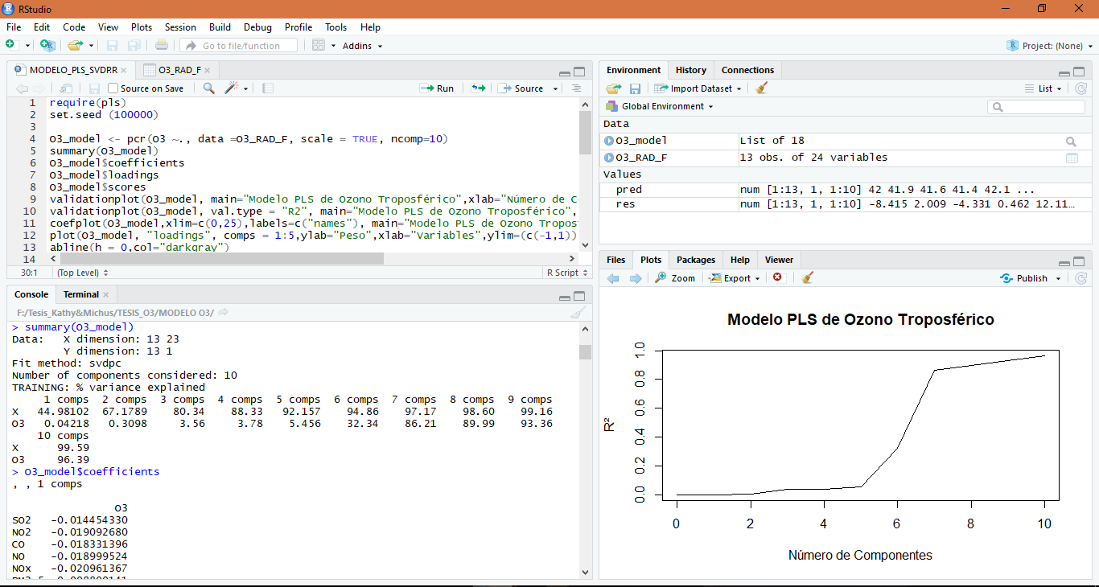
APLICACIÓN DE MÍNIMOS CUADRADOS PARCIALES
CÁLCULO DEL MODELO PREDICTIVO
METODOLOGÍA

Slide 28
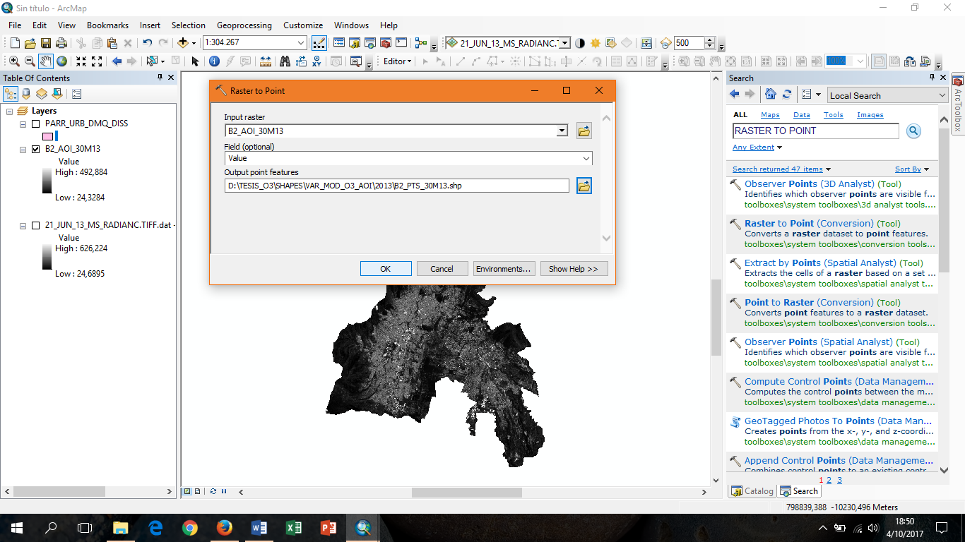
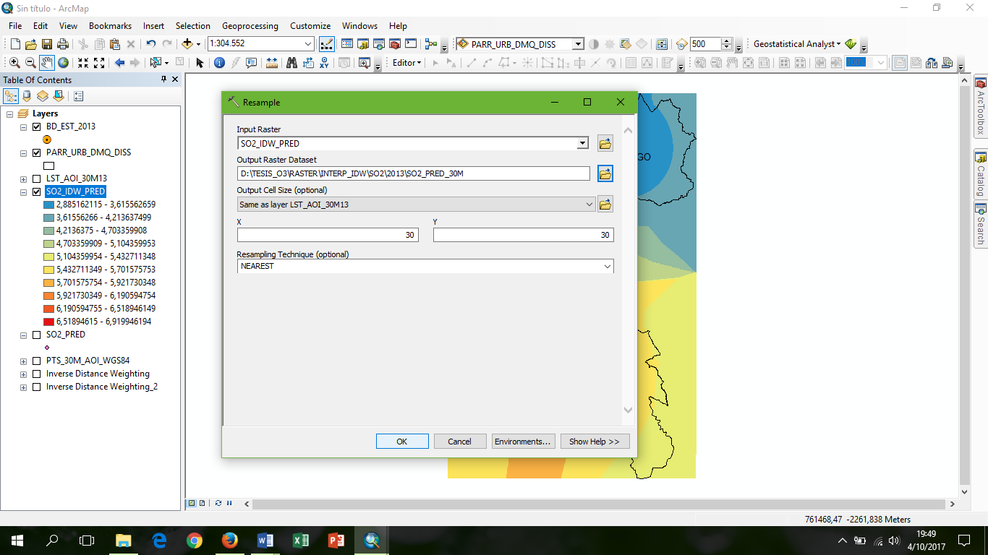
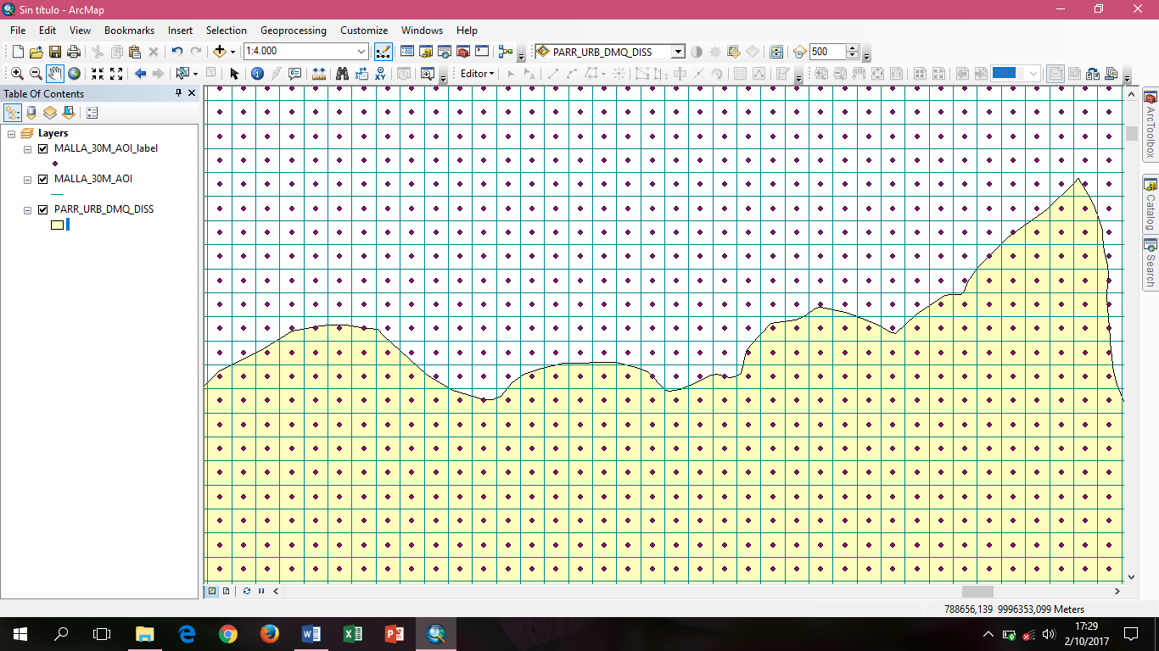
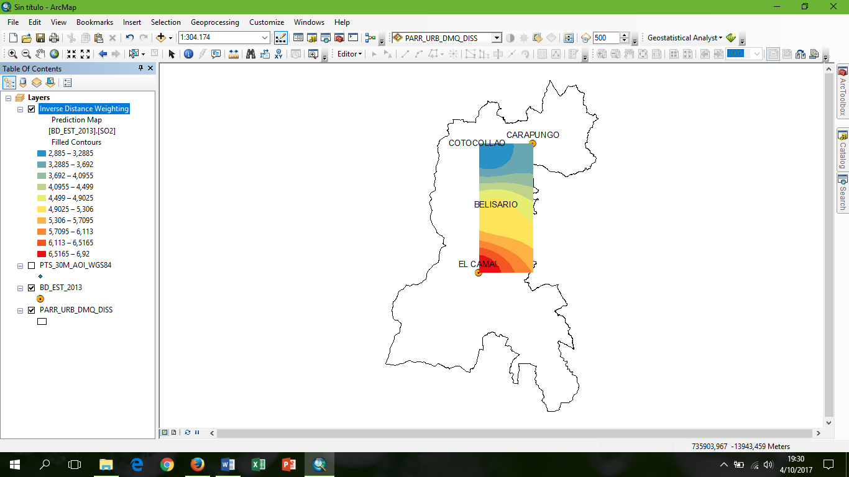
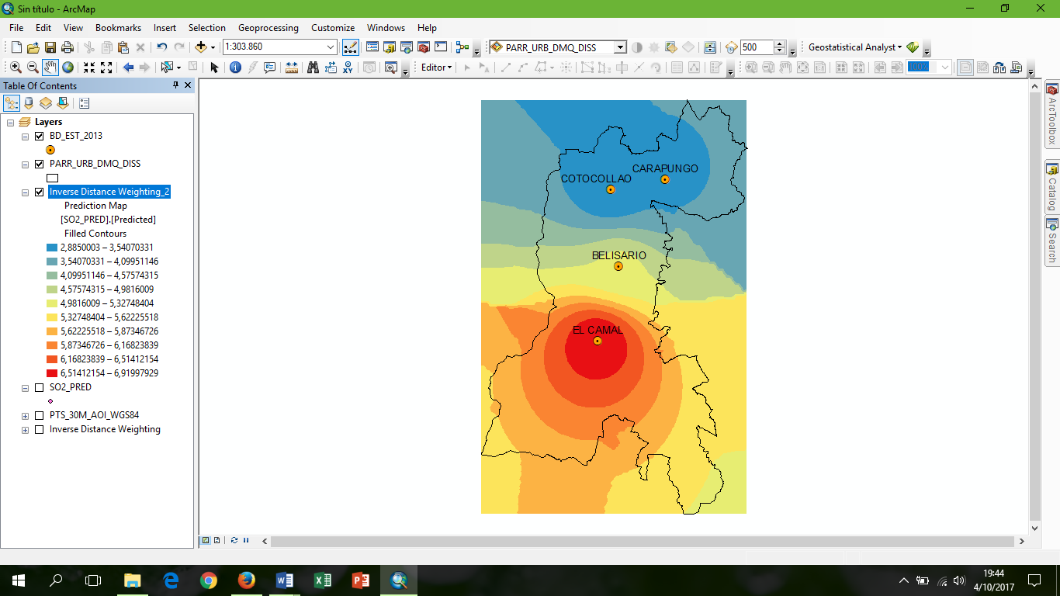
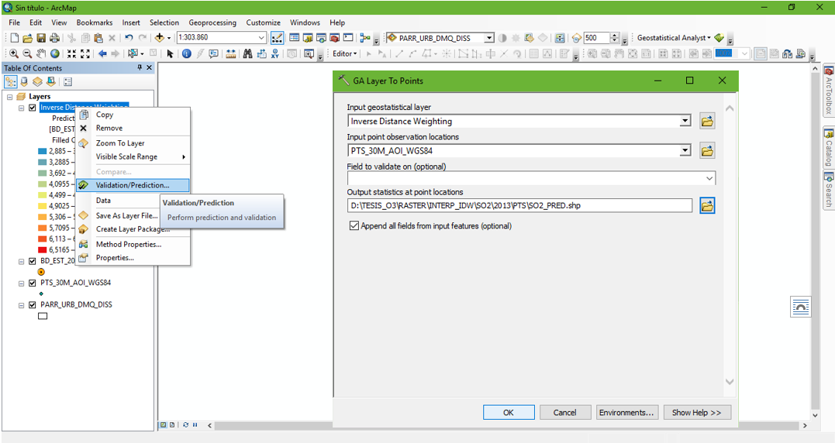
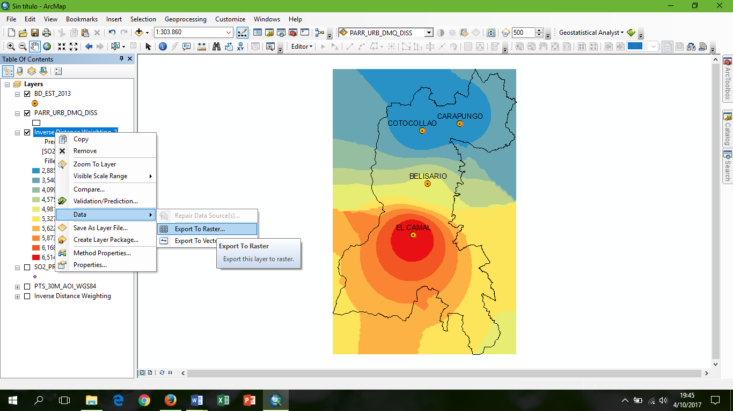
APLICACIÓN DE MÍNIMOS CUADRADOS PARCIALES
VISUALIZACIÓN DEL MODELO
Contaminantes criterio y variables meteorológicas
Creación de una malla de puntos
Generación del raster modelo IDW (puntos predichos)
Modelo IDW
(puntos predichos)
Predicción de la variable
Modelo IDW
(estaciones de monitoreo)
Redimensionamiento del raster
Extracción del valor del centroide de cada pixel
METODOLOGÍA

Slide 29
LOADINGS DE LOS COMPONENTES
VARIABLE | COMPONENTES
 | 1 | 2 | 3 | 4 | 5 | 6 | 7 | 8 | 9 | 10
SO₂ | 0,188 | 0,295 | —— | -0,176 | —— | —— | 0,378 | 0,163 | 0,361 | -0,224
NO₂ | 0,249 | 0,172 | 0,193 | —— | 0,102 | -0,179 | 0,237 | -0,167 | 0,208 | -0,240
CO | 0,239 | 0,220 | —— | —— | 0,175 | -0,352 | —— | —— | -0,295 | 0,203
NO | 0,248 | —— | —— | -0,121 | 0,407 | —— | -0,553 | 0,129 | 0,230 | 0,139
NOx | 0,273 | 0,128 | 0,108 | —— | 0,263 | -0,138 | -0,125 | —— | 0,240 | ——
PM2,5 | -0,115 | —— | 0,281 | 0,499 | -0,239 | —— | -0,148 | 0,476 | 0,328 | -0,127
HUM | -0,163 | 0,280 | 0,272 | -0,178 | -0,144 | —— | —— | -0,194 | -0,162 | 0,125
RAD | —— | -0,183 | -0,394 | -0,274 | —— | -0,251 | —— | 0,629 | -0,238 | -0,198
TEM | —— | -0,300 | -0,380 | 0,133 | 0,130 | —— | —— | -0,239 | 0,210 | ——
NDVI | 0,119 | 0,301 | -0,188 | 0,335 | —— | —— | 0,259 | 0,198 | -0,223 | 0,250
PV | —— | 0,341 | -0,278 | 0,101 | —— | 0,290 | -0,131 | —— | —— | -0,278
TB | -0,153 | 0,236 | -0,270 | -0,261 | -0,305 | —— | -0,229 | —— | 0,269 | 0,215
LSE | —— | 0,341 | -0,278 | 0,101 | —— | 0,290 | -0,130 | —— | —— | -0,278
LST | -0,137 | 0,250 | -0,235 | -0,321 | -0,361 | —— | —— | —— | 0,125 | 0,158
B1 | -0,278 | —— | —— | -0,230 | 0,211 | 0,159 | 0,172 | —— | —— | -0,443
B2 | -0,294 | —— | —— | -0,163 | 0,211 | —— | —— | —— | -0,113 | -0,177
B3 | -0,296 | —— | —— | -0,105 | 0,209 | —— | —— | 0,167 | 0,242 | 0,197
B4 | -0,299 | —— | —— | —— | 0,220 | -0,127 | —— | —— | —— | ——
B5 | -0,179 | 0,284 | -0,155 | 0,240 | 0,218 | -0,159 | 0,161 | —— | -0,144 | 0,117
B6 | -0,268 | 0,139 | —— | 0,140 | 0,280 | —— | —— | —— | 0,283 | 0,198
B7 | -0,292 | —— | —— | —— | 0,247 | 0,154 | —— | —— | —— | ——
LAT | -0,204 | 0,225 | 0,204 | —— | —— | -0,222 | -0,475 | —— | -0,245 | -0,285
LON | -0,147 | —— | -0,304 | 0,284 | -0,112 | -0,646 | —— | -0,325 | 0,122 | -0,248
RESULTADOS

Slide 30
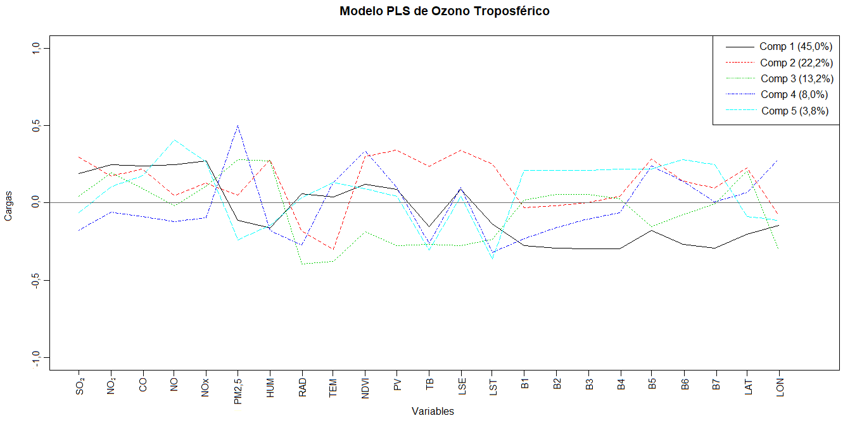
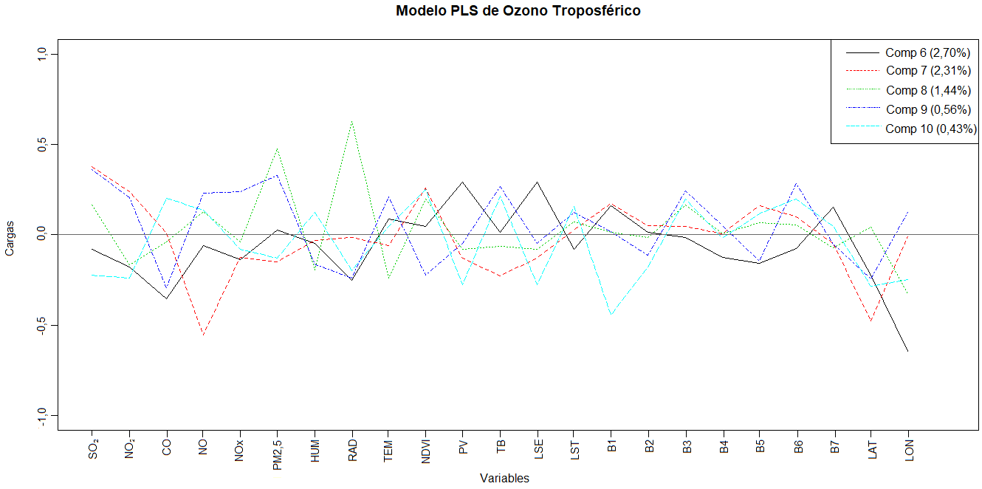
LOADINGS DE LOS COMPONENTES
RESULTADOS
Figura 5. Cargas del sexto al décimo componente
Figura 4. Cargas del primero al quinto componente

Slide 31
COEFICIENTES DE REGRESIÓN
VARIABLE | COMPONENTES
 | 1 | 2 | 3 | 4 | 5 | 6 | 7 | 8 | 9 | 10
SO₂ | -0,014 | 0,067 | 0,118 | 0,191 | 0,296 | 0,945 | 5,521 | 6,184 | 3,962 | 2,465
NO₂ | -0,019 | 0,028 | 0,268 | 0,294 | 0,125 | 1,544 | 4,413 | 3,733 | 2,455 | 0,848
CO | -0,018 | 0,042 | 0,155 | 0,192 | -0,099 | 2,688 | 2,810 | 2,654 | 4,465 | 5,827
NO | -0,019 | -0,006 | -0,029 | 0,021 | -0,654 | -0,176 | -6,872 | -6,348 | -7,759 | -6,832
NOx | -0,021 | 0,014 | 0,148 | 0,188 | -0,248 | 0,845 | -0,675 | -0,830 | -2,304 | -2,828
PM2,5 | 0,009 | 0,022 | 0,372 | 0,165 | 0,561 | 0,360 | -1,437 | 0,498 | -1,518 | -2,370
HUM | 0,013 | 0,090 | 0,428 | 0,502 | 0,740 | 1,122 | 0,751 | -0,036 | 0,962 | 1,799
RAD | -0,005 | -0,055 | -0,546 | -0,432 | -0,492 | 1,491 | 1,336 | 3,894 | 5,357 | 4,029
TEM | -0,003 | -0,086 | -0,559 | -0,614 | -0,830 | -1,534 | -2,273 | -3,248 | -4,536 | -4,223
NDVI | -0,009 | 0,074 | -0,160 | -0,299 | -0,451 | -0,821 | 2,316 | 3,121 | 4,491 | 6,161
PV | -0,007 | 0,087 | -0,259 | -0,301 | -0,371 | -2,666 | -4,246 | -4,578 | -4,295 | -6,158
TB | 0,012 | 0,077 | -0,260 | -0,151 | 0,355 | 0,248 | -2,519 | -2,785 | -4,436 | -2,996
LSE | -0,007 | 0,087 | -0,259 | -0,301 | -0,372 | -2,667 | -4,245 | -4,577 | -4,293 | -6,154
LST | 0,011 | 0,079 | -0,213 | -0,079 | 0,519 | 1,151 | 1,453 | 1,736 | 0,969 | 2,030
B1 | 0,021 | 0,012 | 0,032 | 0,128 | -0,222 | -1,481 | 0,596 | 0,660 | 0,553 | -2,411
B2 | 0,023 | 0,017 | 0,084 | 0,151 | -0,198 | -0,310 | 0,292 | 0,225 | 0,917 | -0,265
B3 | 0,023 | 0,024 | 0,092 | 0,136 | -0,211 | -0,097 | 0,481 | 1,159 | -0,332 | 0,988
B4 | 0,023 | 0,034 | 0,066 | 0,093 | -0,273 | 0,729 | 0,785 | 0,802 | 0,478 | 0,349
B5 | 0,014 | 0,092 | -0,101 | -0,201 | -0,563 | 0,697 | 2,643 | 2,912 | 3,795 | 4,581
B6 | 0,021 | 0,059 | -0,038 | -0,096 | -0,561 | 0,049 | 1,243 | 1,460 | -0,279 | 1,043
B7 | 0,022 | 0,049 | 0,039 | 0,036 | -0,374 | -1,590 | -2,182 | -2,467 | -2,140 | -1,837
LAT | 0,016 | 0,078 | 0,332 | 0,304 | 0,449 | 2,201 | -3,555 | -3,386 | -1,881 | -3,790
LON | 0,011 | -0,011 | -0,389 | -0,507 | -0,322 | 4,781 | 4,628 | 3,306 | 2,555 | 0,896
RESULTADOS

Slide 32
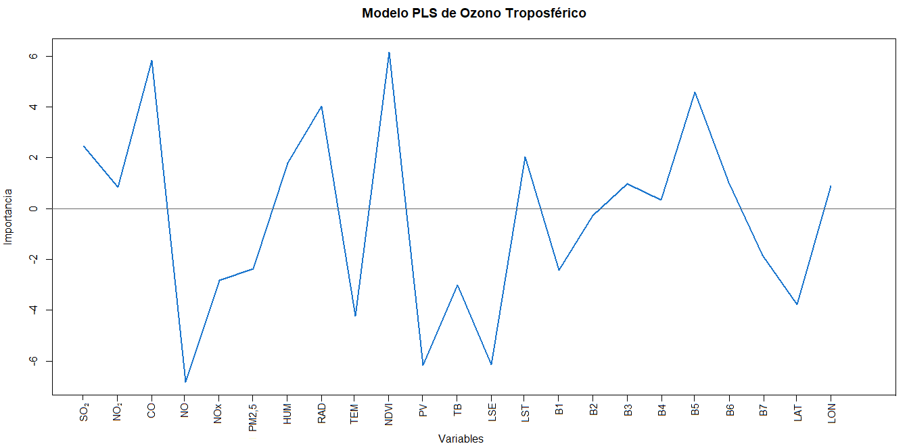
IMPORTANCIA DE LAS VARIABLES PREDICTORAS
RESULTADOS
Figura 6. Importancia de las variables predictoras en el modelo

Slide 33
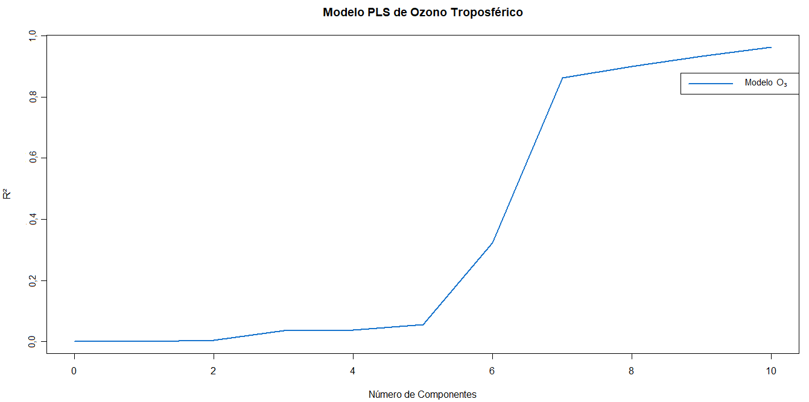
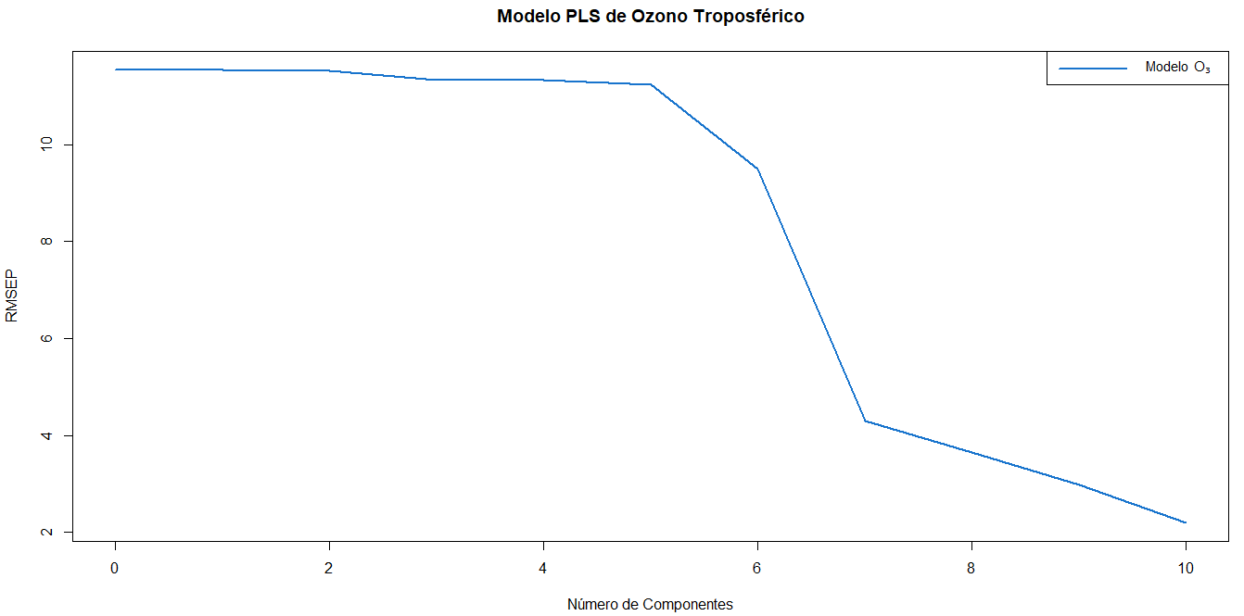
VARIANZA EXPLICADA, COEFICIENTE DE DETERMINACIÓN Y ERROR CUADRÁTICO MEDIO DE PREDICCIÓN
VARIANZA | COMPONENTES
 | 1 | 2 | 3 | 4 | 5 | 6 | 7 | 8 | 9 | 10
X | 44,98 | 67,18 | 80,34 | 88,33 | 92,16 | 94,86 | 97,17 | 98,60 | 99,16 | 99,59
O₃ | 0,04 | 0,31 | 3,56 | 3,78 | 5,46 | 32,34 | 86,21 | 89,99 | 93,36 | 96,39
RESULTADOS
Figura 8. Error cuadrático medio de predicción del modelo O₃
Figura 7. Coeficiente de determinación del modelo O₃

Slide 34
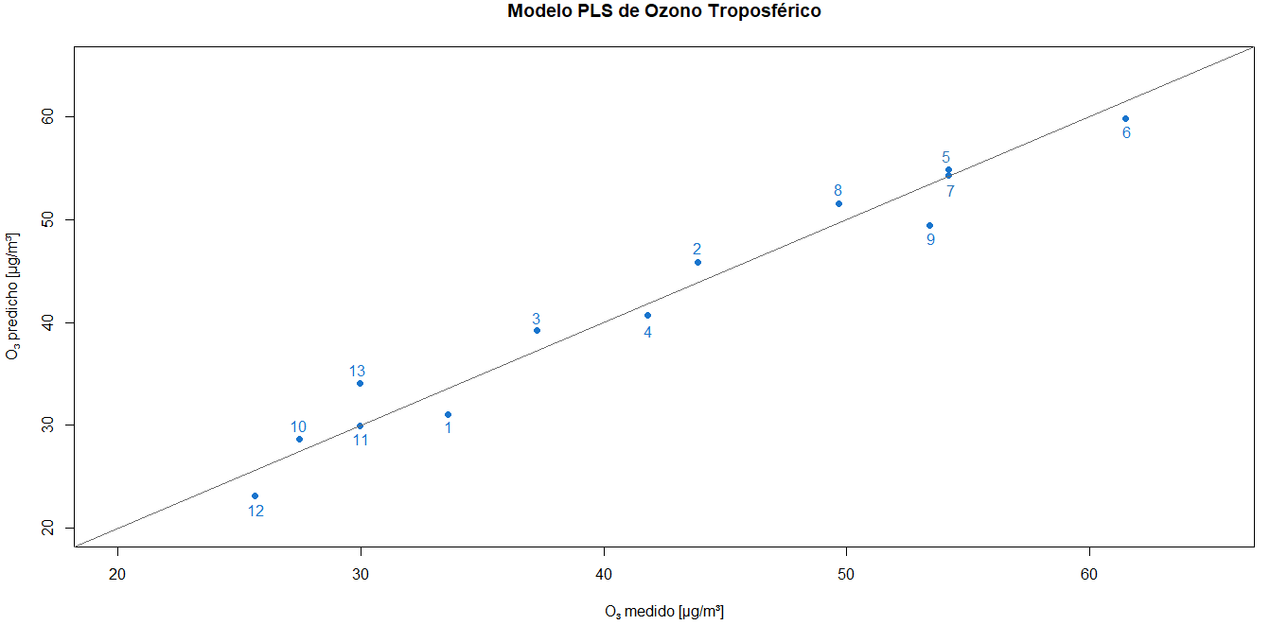
VALORES DE REFERENCIA Y DE PREDICCIÓN
RESULTADOS
Figura 9. Relación entre la concentración de O₃ predicha y medida

Slide 35
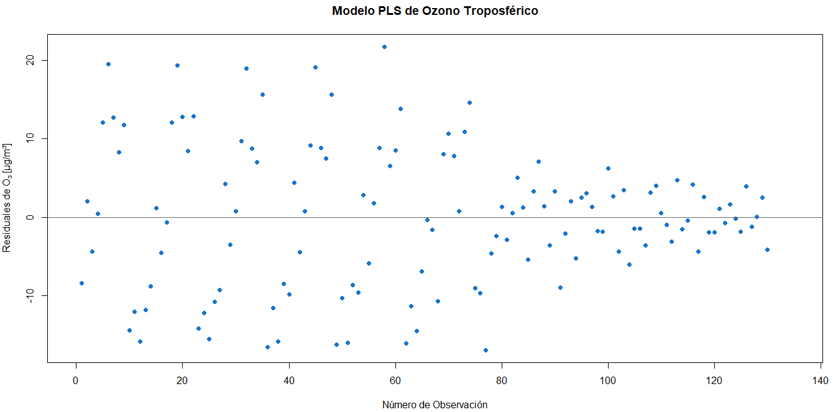
RESIDUALES
RESULTADOS
Figura 10. Dispersión de los residuales del modelo de O₃

Slide 36
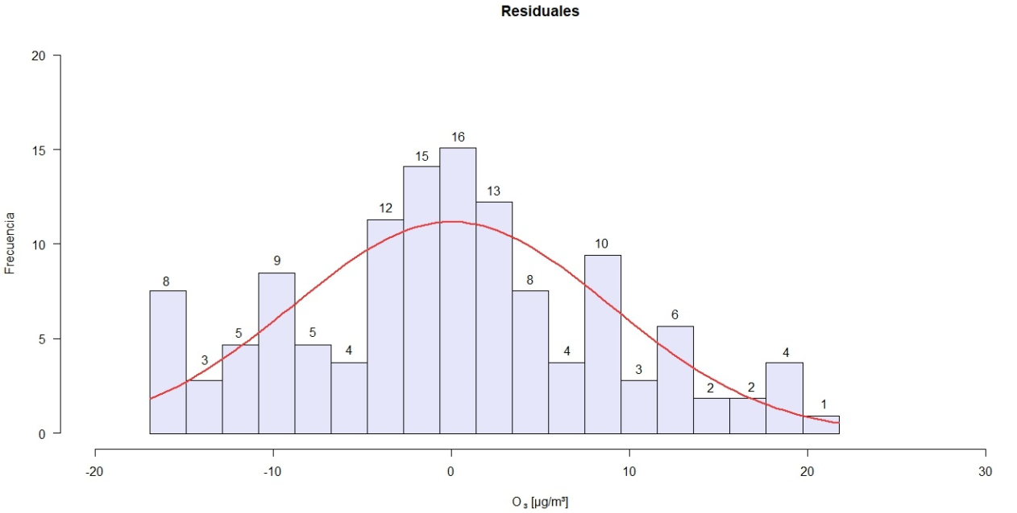
VALIDACIÓN DEL MODELO
PARÁMETRO | VALOR
Sumatoria (µg/m³) | 3.2372*10ˉ¹¹
Media (µg/m³) | -1*10ˉ¹⁰
Mediana (µg/m³) | 0,2458
Desviación estándar (µg/m³) | 8,8920
Coeficiente de asimetría de Fisher | 0,1278
Curtosis | 2,6239
RESULTADOS
Figura 11. Histograma de residuales del modelo de O₃

Slide 37
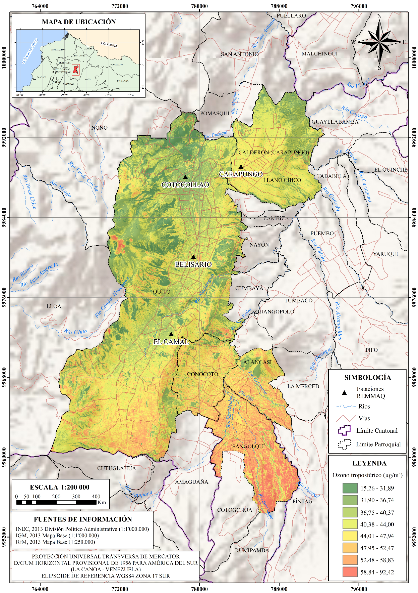
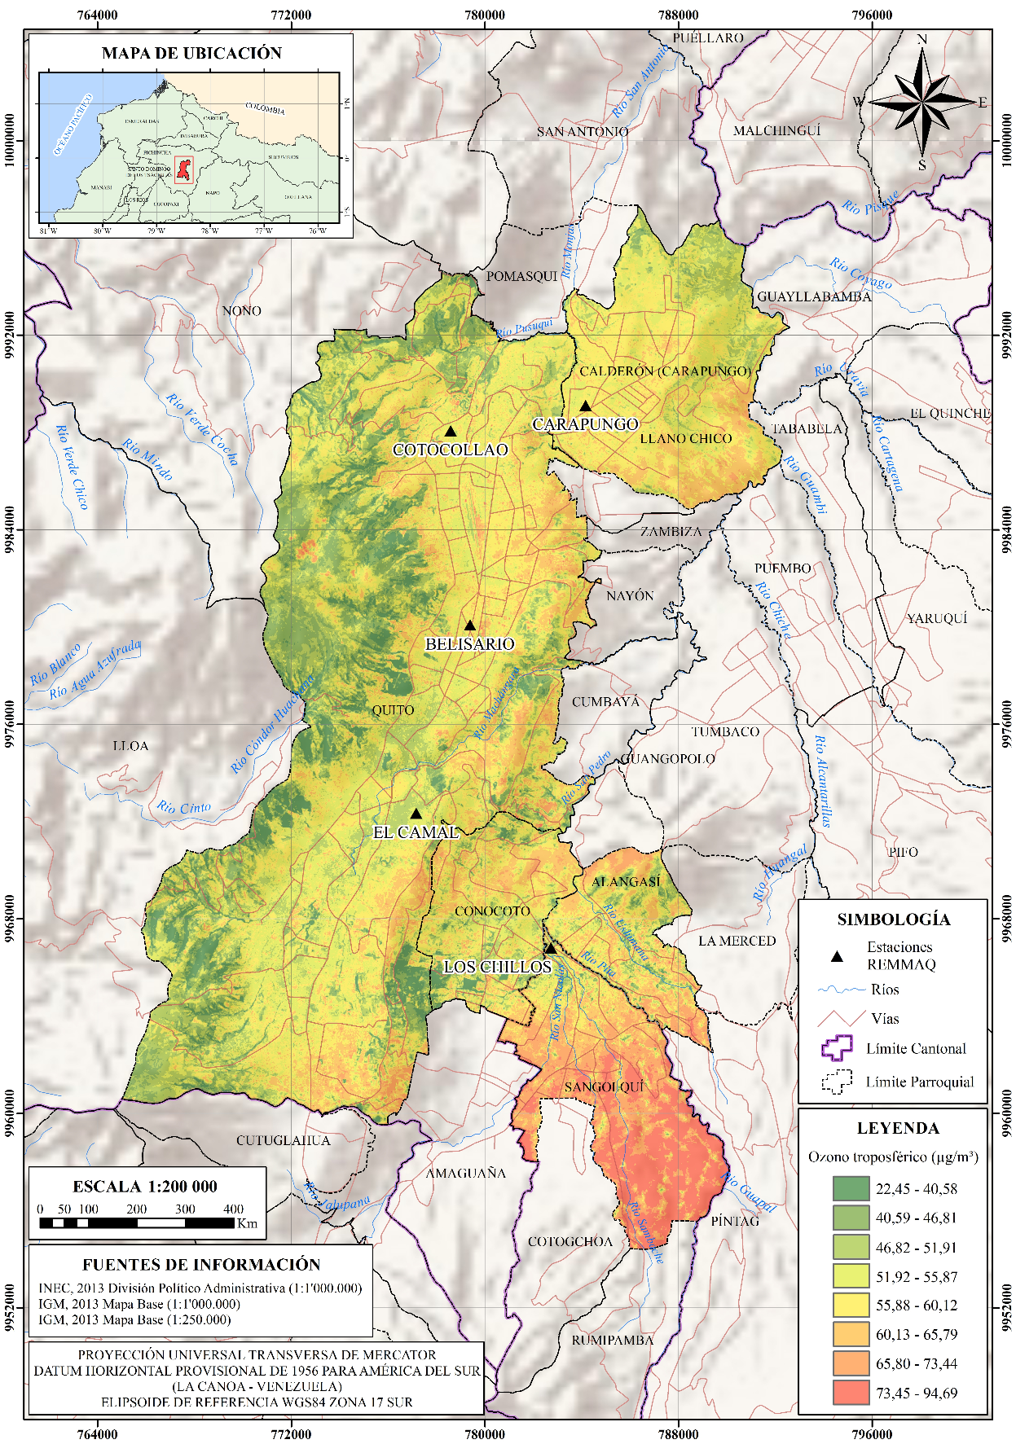
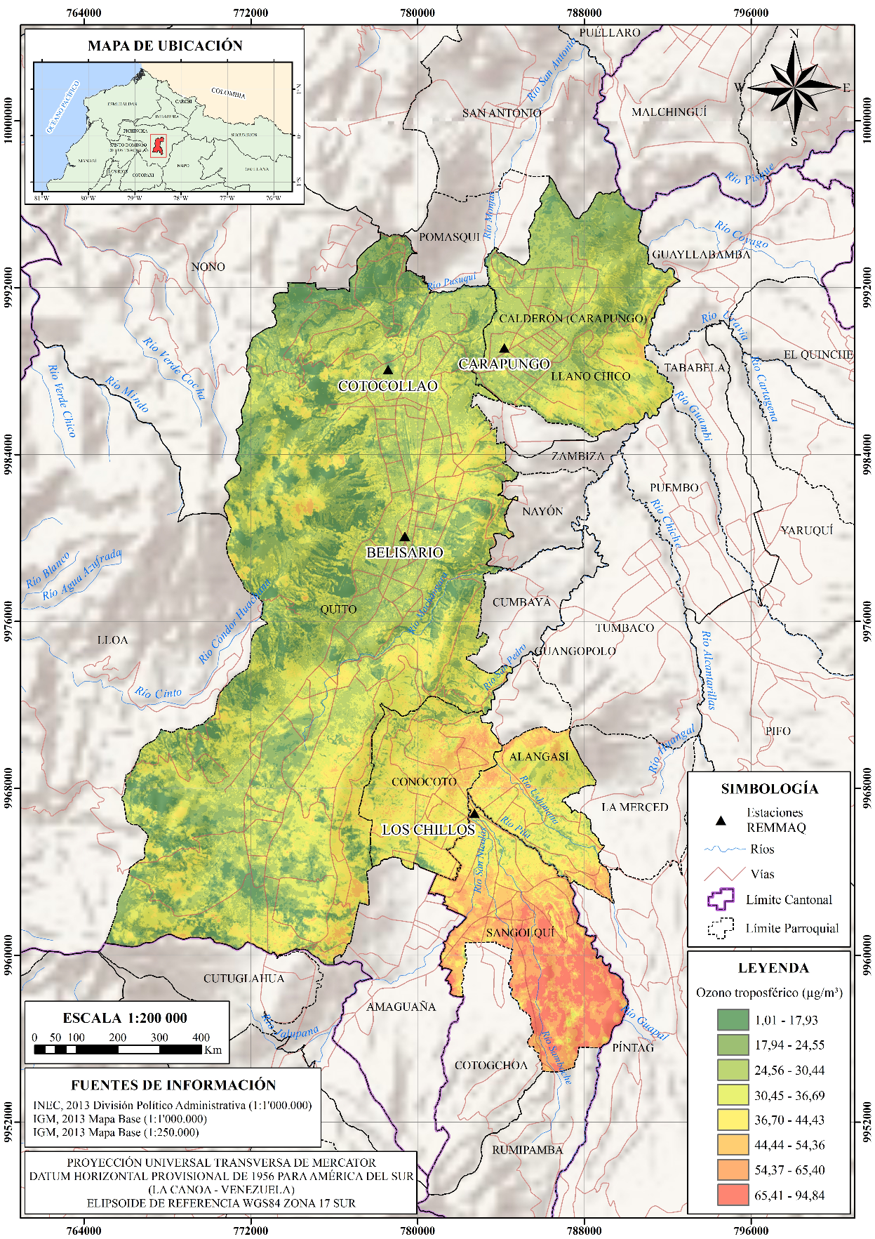
MAPAS DE PREDICCIÓN
Mapa de concentración de ozono troposférico
21 de junio del 2013
Mapa de concentración de ozono troposférico
26 de julio del 2014
RESULTADOS
Mapa de concentración de ozono troposférico
11 de junio del 2015

Slide 38
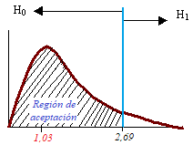
COMPROBACIÓN DE LA HIPÓTESIS
1. Planteamiento del problema
$$H_{0}:S_{med}^{2}=S_{pred}^{2}$$
$$H_{1}: S_{med}^{2}≠S_{pred}^{2}$$
2. Nivel de confianza del 95% ⟶ α= 0,05
3. Grados de libertad:
$${GL}_{num}=n−1=13−1=12$$
$${GL}_{den}=n−1=13−1=12$$
4. F de tabla: $F_{t}=2,69$
5. Punto crítico
$$F_{e}=\frac{S_{med}^{2}}{S_{pred}^{2}} ⟶F_{e}=1,0344$$
6. Regla de decisión
PUNTO | OZONO MEDIDO (µg/m³) | OZONO PREDICHO (µg/m³)
COT_13 | 33,595 | 31,010
CAR_13 | 43,890 | 45,817
BEL_13 | 37,265 | 39,195
CAM_13 | 41,825 | 40,706
COT_14 | 54,220 | 54,908
CAR_14 | 61,510 | 59,858
BEL_14 | 54,190 | 54,340
CAM_14 | 49,700 | 51,540
CHI_14 | 53,430 | 49,459
COT_15 | 27,455 | 28,658
CAR_15 | 29,950 | 29,921
BEL_15 | 25,650 | 23,140
CHI_15 | 29,975 | 34,103
RESULTADOS
Media | 41,743 | 41,743
Varianza | 144,416 | 139,203

Slide 39
Los datos de concentración de los diferentes contaminantes criterio y variables meteorológicas, correspondientes a las fechas de toma de las imágenes satelitales, fueron extraídos de la base de datos de la Secretaría de Ambiente del DMQ, en cuatro estaciones de monitoreo para los años 2013 y 2015, y en cinco de ellas para el año 2014. A través de esta información se verificó la existencia de anomalías por actividades antrópicas, daños en las estaciones de monitoreo y el comportamiento específico de cada variable. Posteriormente, se ejecutó un análisis estadístico de control, donde se detectó la presencia de valores atípicos en las variables de presión barométrica y velocidad del viento, por lo que se dispuso eliminar dichas variables del estudio.
Para valorar el modelo de ozono troposférico obtenido mediante PLS, se analizó el porcentaje de varianza explicada del vector respuesta (O₃), misma que alcanza un 96,39% al llegar al décimo componente. Así también, se comprueba la efectividad del modelo al advertir que el coeficiente de determinación (R²) y el error cuadrático medio de predicción (RMSEP) son inversamente proporcionales, ya que mientras aumenta el número de componentes en el modelo se va reduciendo el error de predicción al mínimo posible y se incrementa la bondad de ajuste real del modelo, definida por el R².
CONCLUSIONES

Slide 40
La validación del modelo de ozono troposférico efectuada a través del análisis de residuos, demostró que esta técnica multivariante explica más del 95% de variabilidad de la variable dependiente. Esto se demuestra al distinguir que tanto la media, como la sumatoria de los residuos tienden a cero y que la curva de la distribución de los mismos es semejante a la campana de Gauss, presentando una mayor concentración de datos en torno a la media.
Las zonas que presentan mayor concentración de ozono troposférico fueron: Cruz Loma, Conocoto, Alangasí y Sangolquí, con valores de 92,42, 94,69 y 94,84 µg/m³ durante el 2013, 2014 y 2015, respectivamente. Al comparar estos valores con el IQCA y la OMS, se concluye que se encuentran dentro del nivel aceptable de concentración de ozono ya que no sobrepasan los 100 µg/m³ promedio durante 8 horas. Debido a que el ozono troposférico se origina de las emisiones de NO, NO₂, NOx y COVs, los factores que pueden causar su acumulación en zonas peri urbanas y en aquellas que se encuentran a mayor altitud son la velocidad y dirección del viento, mayor incidencia de radiación solar en las primeras horas del día, aumento del parque automotor y crecimiento del parque industrial.
CONCLUSIONES

Slide 41
Al no contar con más de trece datos de concentración de ozono troposférico, se recomienda utilizar herramientas y modelos de predicción que generen mayor cantidad de datos en base a la ubicación geográfica de nuevos puntos de muestreo; para esto se puede recurrir a la herramienta “CFTOOL” del software Matlab. Con este proceso preliminar se asegura una mayor concentración de datos y por ende un mejor ajuste de los modelos de estimación de ozono troposférico en las parroquias urbanas del DMQ.
Para desarrollar nuevos modelos de predicción de los contaminantes criterio del aire, con un menor número de variables dentro del análisis, se recomienda emplear técnicas como componentes principales, redes neuronales y autómatas celulares.
RECOMENDACIONES

Slide 42
Se recomienda utilizar imágenes de satélites como NOAA-AVHRR, TERRA-ASTER y SPOT de los meses de agosto y septiembre, donde se produce la mayor acumulación de este contaminante en la atmósfera y que corresponden a la época de mayor radiación solar en el Ecuador.
Debido al escaso número de estaciones de monitoreo y al limitado registro de información tanto de contaminantes criterio como de variables meteorológicas, se recomienda agregar nuevas estaciones por medio de un estudio de evaluación multicriterio, con el fin de conocer los sitios de mayor influencia y concentración de los mismos y modelar su distribución espacial.
RECOMENDACIONES

Slide 43
GRACIAS

